Slide 1
Incorporación de la geoestadística basada en modelos al servicio de Tropical Data

Slide 2
Resumen del seminario web
Detalles logísticos del seminario web
Descripción general de la geoestadística basada en modelos (MBG)
Ejemplos de uso
MBG y encuestas sobre Tropical Data
Investigación actual y próximos pasos
Preguntas y Respuestas

Slide 3
Detalles logísticos del seminario web
Por favor, elija el canal correcto para escuchar el audio en el idioma deseado (français, español o português)
El webinar está siendo grabado y estará disponible en el canal de Youtube de Tropical Data
Usted no tiene acceso a su cámara o micrófono
Por favor, haga todas sus preguntas en el cuadro de preguntas y respuestas - daremos prioridad a las preguntas con más votos, así que por favor, ¡vote las preguntas que le interesen!
Si la pregunta va dirigida a un participante en concreto, indíquelo en la pregunta.
Las preguntas se responderán al final de la sesión de preguntas y respuestas.
Las preguntas y respuestas se recopilarán y se publicarán en la página de recursos de Tropical Data.

Slide 4
Descripción general de la geoestadística basada en modelos (MBG)
Misaki Sasanami, CHICAS, Universidad Lancaster

Slide 5
Introducción
Los métodos actuales de Tropical Data utilizan encuestas sobre el terreno
Análisis a escala de la Unidad de Evaluación (UE)
Desafíos:
Estimación de niveles bajos de prevalencia
Imposible estimar la prevalencia en las UE en las que no se pueden realizar encuestas
Intervalos de confianza del 95%
Ignorar la correlación espacial → estadísticamente menos fiable
Interpretación: ¿Cómo de estrecho debe ser?
Estamos investigando el uso de la geoestadística basada en modelos (MBG) para mejorar los métodos de encuesta actuales
Métodos prácticos de encuesta estándar sin cambios

Slide 6
Introducción a MBG
La geoestadística es una rama de la estadística espacial
El objetivo: estudiar la variación geográfica en toda una región de interés
Cuándo: los datos disponibles se limitan a lugares de muestreo
Diferencia de los métodos estadísticos no espaciales: la capacidad de cuantificar y tener en cuenta la correlación espacial
La prevalencia del tracoma tiende a agruparse espacialmente
Diggle, P. J., & Giorgi, E. (2019). Model-based geostatistics for global public health : Methods and applications. CRC Press LLC..

Slide 7
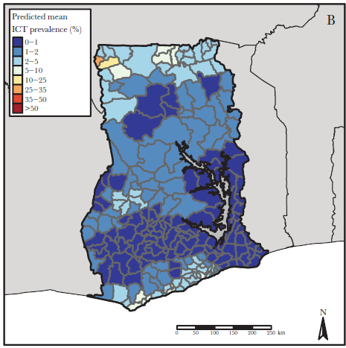
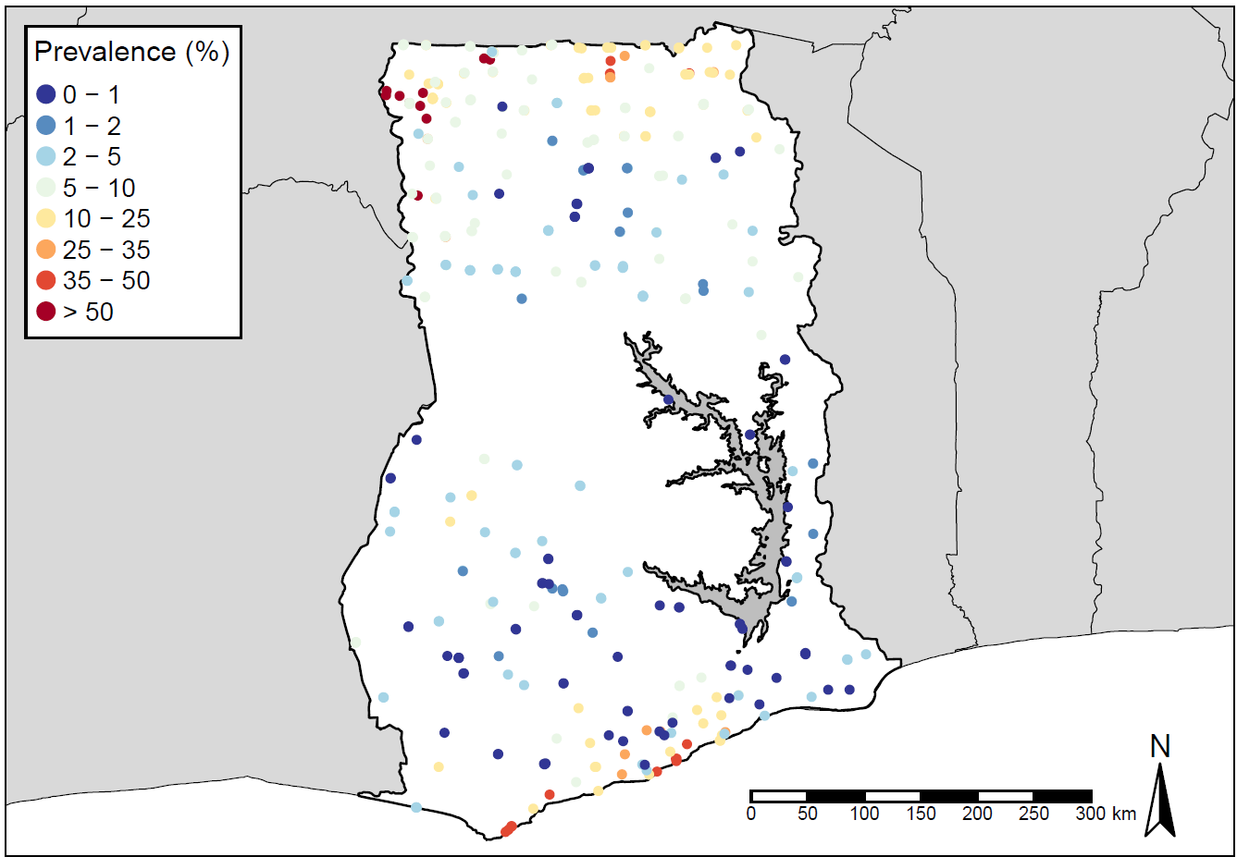
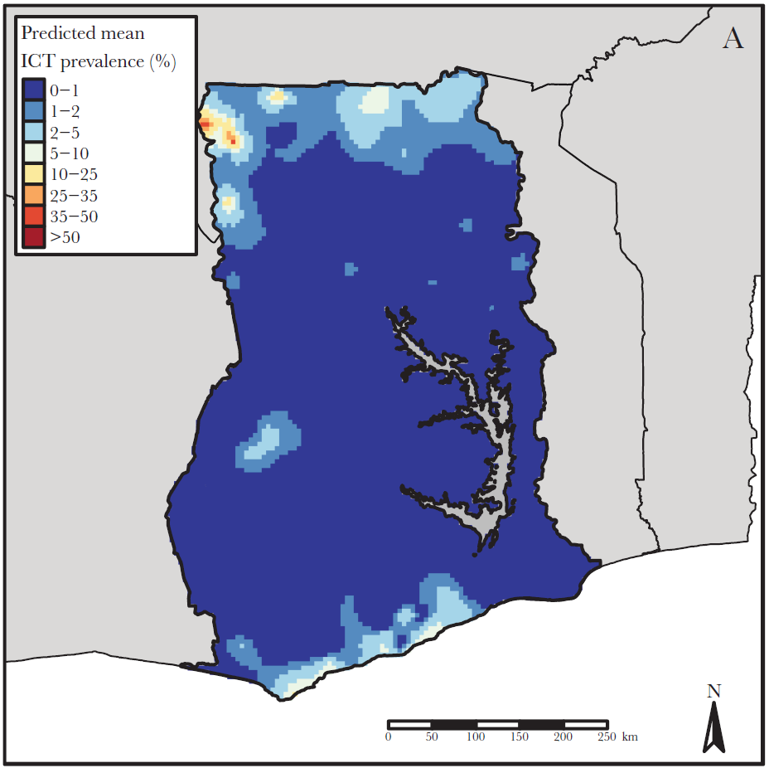
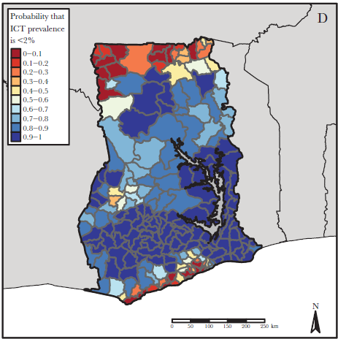
¿Cómo funciona la MBG?
Resultado 1. Prevalencia en toda la UE
Encuesta en lugares limitados
Superficie de riesgo continua
Agregación a la escala espacial deseada
Resultado 2. Probabilidad predictiva = probabilidad de eliminación
Justificación: los factores de riesgo tienden a estar correlacionados espacialmente = varían suavemente en el espacio.0
Fronterre et al., J. Infect. Dis. 2020.

Slide 8
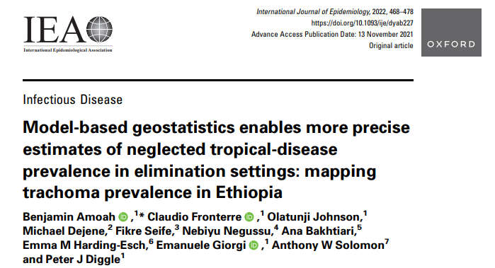
Ventaja 1: Mayor precisión
La MBG puede mejorar la precisión de las estimaciones de prevalencia aprovechando la correlación espacial
Los datos de las ubicaciones muestreadas pueden informar sobre la prevalencia en ubicaciones no muestreadas
El proceso de ajuste del modelo permite que los datos elijan la intensidad óptima de la información que podemos tomar prestada de las ubicaciones cercanas
Los MBG han producido estimaciones de prevalencia de TT 10 veces más precisas

Slide 9
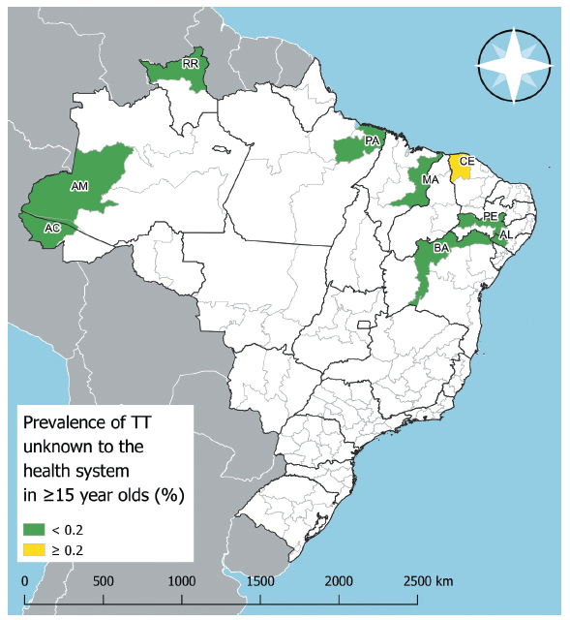
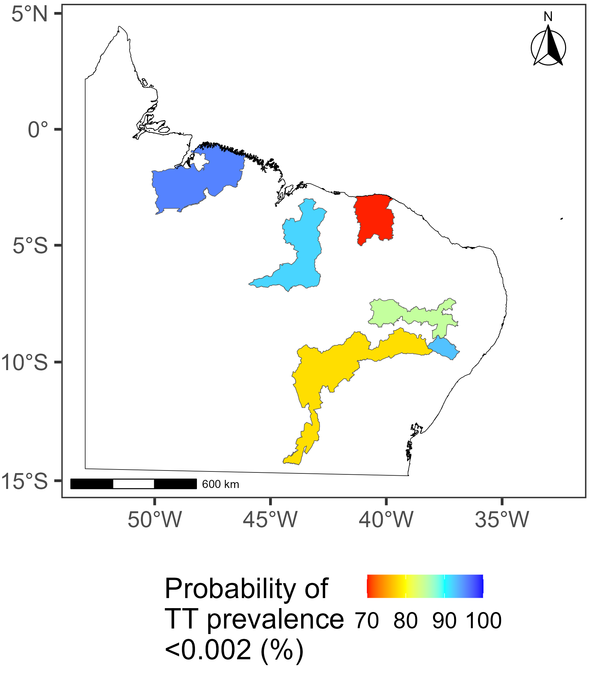
Ventaja 2: Uso de la probabilidad predictiva de eliminación (PPE)
Método actual: si la prevalencia está o no por debajo del umbral de eliminación
Método MBG: Probabilidad de que la prevalencia sea inferior al umbral de eliminación
→ ¿Cuánta incertidumbre están dispuestos a tolerar los responsables políticos?
Szwarcwald et al., Ophthalmic Epidemiol. 2021.
Sasanami et al., PLoS Negl Trop Dis. 2023.

Slide 10
MBG y ETDs
Geohelmintiasis
Esquistosomiasis
Oncocercosis
Micetoma
Filariasis linfática
Envenenamiento por mordedura de serpientes

Slide 11
Comparación: encuesta estándar y métodos MBG
Análisis | Encuesta estándar | MBG
Número de UE | Sólo UE | Todas las UE disponibles
Entrada | Datos de prevalencia Datos del censo de población | Igual que a la izquierda Además (investigación en curso): Clima Medio ambiente Demografía
Método | % de prevalencia normalizada por edad (TF) o edad y sexo (TT) | Igual que a la izquierda Además tiene en cuenta: Variación espacial y no espacial Densidad de población Factores de riesgo climáticos, medioambientales y demográficos (investigación en curso)
Salida | % de prevalencia e IC 95% | % de prevalencia e intervalos predictivos del 95% Probabilidad predictiva de eliminación

Slide 12
Ejemplos de casos prácticos
Ministerio de Sanidad de Tanzania -Dr George Kabona
Ministerio de Sanidad de Nigeria

Slide 13
Ministerio de Sanidad Programa de control de las enfermedades tropicales destendidas
Estudio de caso sobre geoestadística en Tanzania
Fecha: 29-30 de agosto de 2023

Slide 14
Antecedentes
Tanzania aplica la estrategia SAFE desde 1999
La MDA se amplió para cubrir un total de 69 distritos (77 unidades de evaluación) y 89 distritos fueron elegibles para el programa de cirugía de TT.
Por lo general, la prevalencia de la TF y la TT se han medido al mismo tiempo.
Si la encuesta de prevalencia de la TF no está indicada, la encuesta de sólo TT puede ser una opción para las estimaciones de prevalencia de TT

Slide 15
Justificación
11 distritos cumplían los criterios para las encuestas de TT solamente
A pesar de haberse completado el programa de cirugía de TT, se sospechaba, por observación de los trabajadores sanitarios de primera línea, que la prevalencia de TT era superior al 0,2% en estas zonas.
La combinación de distritos geográficamente contiguos y homogéneos en superunidades de evaluación únicas proporciona estimaciones fiables de la prevalencia de TT
Este enfoque es rentable debido a la reducción del número de grupos en una super UE

Slide 16
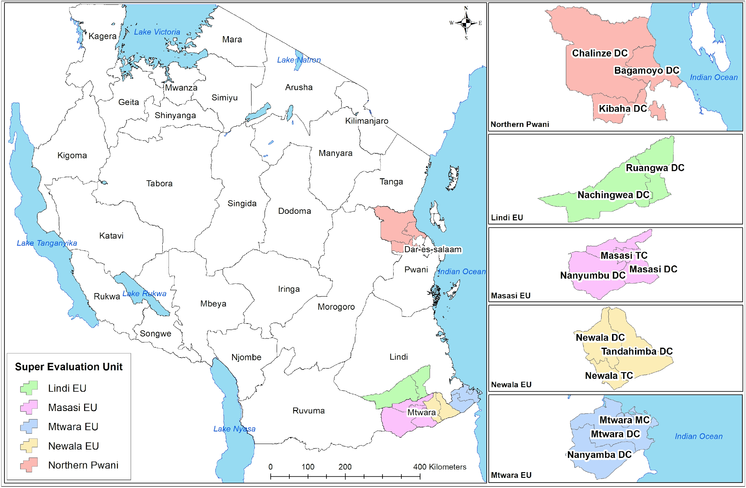
Super UE formadas

Slide 17
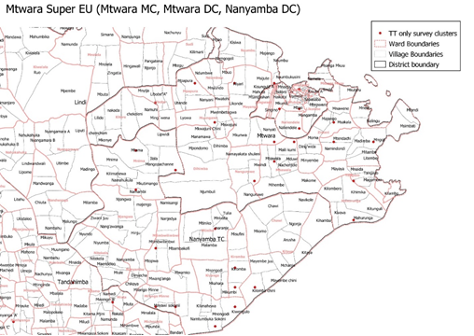
Métodos
Se utilizaron los datos de las encuestas de tracoma de 2014, 2017 y 2018 para seleccionar aleatoriamente 30 aldeas por super-UE utilizando un diseño geoestadístico
Mtwara MC
Mtwara DC
Nanyamba TC

Slide 18
Resultados
Se ajustó a los datos un modelo geoestadístico binomial y se utilizó para generar la probabilidad de que la prevalencia estandarizada de TT a nivel de la superUE se sitúe por debajo del 0,2%.
Super EU | Prevalencia TT prevista (%) | Límite inferior (%) | Límite superior (%) | Probabilidad de eliminación (%)
Northern Pwani | 0.369 | 0.144 | 0.795 | 12
Mtwara | 1.215 | 0.735 | 1.893 | 0
Newala | 1.34 | 0.843 | 2.067 | 0
Masasi | 1.069 | 0.579 | 1.895 | 0
Lindi | 1.629 | 0.913 | 2.768 | 0

Slide 19
¡Gracias!

Slide 20
Nigeria Estudio de caso

Slide 21
Numan, LGA, Adamawa State, Nigeria
El mapeo de línea de base en 2017 demostró TF< 5%, prevalencia de triquiasis justo por encima del umbral en 0,21%.
Todos los países vecinos de la UE tenían una prevalencia de triquiasis inferior al 0,2%.
La diferencia en la prevalencia observada entre las encuestas, ¿es biológicamente significativa o un artefacto de error de muestreo?
El modelo MBG combinó los datos de todas las UE vecinas para intentar generar una nueva estimación
La nueva estimación tenía una PPE de 0,447 (se había alcanzado el umbral de eliminación de ~50% de confianza) - ¡demasiado baja para confiar en ella!
Por lo tanto, se utilizó un enfoque diferente: ¿Puede utilizarse la MBG para delimitar la zona geográfica de las actividades de búsqueda de casos de triquiasis?

Slide 22
En muchos distritos, la prevalencia de la triquiasis no es homogénea en todos los conglomerados, sino que muestra signos de focalización, lo que indica que el reto del programa se limita a una zona geográfica específica.
El MBG permite agregar las predicciones del modelo a cualquier escala espacial (por ejemplo, subdistrito, aldea, etc.).
Puede identificar áreas geográficas con una buena probabilidad de que la prevalencia del tracoma sea alta y podría permitir una mejor orientación de los recursos del programa.
También puede mostrar dónde es apropiado dividir el distrito, deteniendo el tratamiento en áreas donde existe una alta probabilidad de que se haya alcanzado el umbral o replanteando las UE en su totalidad, si esto fuera políticamente aceptable y permitiera la aplicación práctica de futuras intervenciones.
Utilizando MBG, se generó un mapa de la prevalencia estandarizada de TT prevista en una cuadrícula de toda la UE.

Slide 23
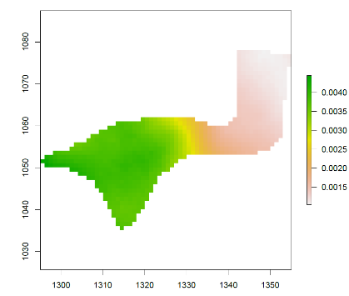
Resultados
Verde = alta prevalencia de TT
MBG predijo que la mayoría de los casos de TT se localizarían en el oeste de la Unidad de Evaluacion de AGL de Numan.
Sin embargo, la búsqueda de casos demostró que la mayoría de los casos de TT se encontraban en el este.
La probabilidad predictiva de eliminación (PPE) de toda la UE fue de ~50%, lo que indica que había mucha incertidumbre en el modelo.
Esta incertidumbre se debía probablemente a la falta de datos: había una alta proporción de ceros en el conjunto de datos (muchos grupos sin ningún caso de TT).
Debido a la incertidumbre implícita en la PPE del 50%, los siguientes pasos para esta UE serían realizar búsquedas de casos casa por casa, o aplicar un programa de tratamiento y volver a realizar la encuesta tras luego de un tiempo

Slide 24
Posibles aplicaciones futuras
Unidades de Evaluación (UE) inaccesibles
Modelos temporales espaciales, por ejemplo, utilizando todos los datos recopilados previamente para identificar las zonas de alto riesgo de enfermedad para la vigilancia posterior a la validación
?

Slide 25
MBG y Tropical Data

Slide 26
Implantación de la MBG
Discutido y acordado por primera vez en la 4ª Reunión Científica Mundial sobre Tracoma de 2018
Retos en la Fase Final de la Eliminación, diciembre de 2021
GET2020 Estambul, abril de 2023

Slide 27
Los Ministerios de Sanidad deben autorizar el uso de todos los datos
¿Hay shapefiles disponibles para las UE en cuestión?
NO
NO
¿Existe datos de GPS a nivel de hogar o de grupo?
No se puede avanzar con MBG
NO
¿Muestran los datos una correlación espacial?
Sí
¿Hay indicios de grandes movimientos de población?
Utilizar métodos estándar de análisis de datos
¿Tenemos acceso a las covariables necesarias?
NO
PPE demasiado bajo para confiar en la predicción
Utilizar MBG
PPE &
% prevalencia

Slide 28
Shapefiles y MBG
Un shapefile describe la ubicación, el tamaño, la forma y los límites de un área definida.
Los cambios administrativos se producen con frecuencia y la creación de mapas y shapefiles suele ir más lento que estos cambios.
Si se planifican encuestas en distritos recién formados para los que aún no existe un shapefile y/o un mapa, nos falta una parte crucial de la información necesaria para hacer una selección de conglomerados utilizando métodos geoestadísticos.
Sin embargo, se pueden utilizar métodos de encuesta estándar siempre que sepamos a qué distrito pertenece cada conglomerado.
District 1 North
District 1 South

Slide 29
Investigación sobre MBG y próximos pasos

Slide 30
Investigaciones recientes
Mayor prevalencia de la TF:
Menor precipitación media anual
Temperaturas medias anuales más bajas
Altitudes más bajas
Zonas rurales
Menos accesibles
Menos servicios médicos
Menos escuelas
Menor acceso a agua y saneamiento
Mayor prevalencia de TT:
Mayor índice de aridez
Distancia a luces nocturnas estables

Slide 31
Investigación actual
¿Qué covariables deben incluirse en el modelo y en qué medida son beneficiosas?
¿Deben estandarizarse los modelos o adaptarse a cada país?
¿De dónde deben proceder los datos?
¿Y si las covariables cambian con el tiempo?

Slide 32
Próximos pasos
Explorar el nivel de automatización del análisis MBG - decidir qué covariables utilizar y cómo
Desarrollar el código e incorporarlo a los procesos existentes de Tropical Data
Desarrollo de una interfaz fácil de usar que se integre en la plataforma de Tropical Data
Desarrollo de materiales de orientación sobre la interpretación de los resultados para los países
Documento de métodos MBG de Tropical Data
Colaboración y retroalimentación continuas

Slide 33
Resumen
Modelo MBG:
es una mejora para aumentar la precisión de la encuesta
puede tener en cuenta otras covariables como las precipitaciones, la altitud, la temperatura, la demografía, etc.
Deben cumplirse varios criterios para utilizar el MBG.
El resultado final es la prevalencia puntual y la PPE
No se modifican los métodos estándar de encuesta sobre el terreno
Aún queda mucho trabajo por hacer antes de su aplicación generalizada.

Slide 34
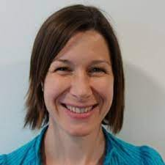
Personas
Anthony Solomon
Misaki Sasanami
Emanuele Giorgi
Emma Harding-Esch
Clara Burgert-Brucker
Ana Bakhtiari
Jeremiah Ngondi
Stephanie Sommerville
Anna Harte

Slide 35
Dedicado a Aryc Mosher

Slide 36
Agradecimientos
Ministerios de Sanidad que compartieron datos y experiencias
Nigeria
Tanzania

Slide 37
Sesión de preguntas y respuestas
Panelistas
-Ana Bakhtiari
-Anthony Solomon
-Clara Burgert-Brucker
-Emanuele Giorgi
-Emma Harding-Esch
-George Kabona
-Misaki Sasanami
-Nicholas Olobio
-Stephanie Sommerville

